Slide 1
PROCESO ADMINISTRATIVO
OBJETIVO DE LA CLASE : COMPRENDER LOS TIPOS DE PLANEACIÓN DE FORMA PERSEVERANTE.
PROPÓSITO: ¡CREE EN TI, TÚ PUEDES HACERLO!

Slide 2
RECORDATORIO*
*DEBEN REALIZAR:
1) HAZ AHORA.
2) ACTIVIDAD.
3) CIERRE.
* OJO: ¡No pierdan puntos chicos/as!

Slide 3
HAZ AHORA
*RESPONDA LAS SIGUIENTES PREGUNTAS:
1) Nombre los ocho elementos de la planeación.
2) La competencia era un elemento de la investigación. Busque una noticia sobre competencia de alguna empresa.
¡2 minutos!

Slide 4
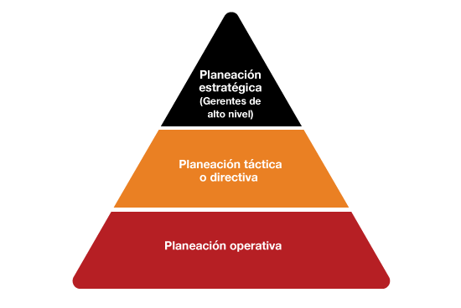
TIPOS DE PLANEACIÓN
- Existen 3 tipos:
Toda la empresa: largo plazo.
Mandos, Departamentos: mediano plazo.
Último nivel de la empresa: corto plazo.

Slide 5
PLANEACIÓN ESTRATÉGICA
- Def:
- Proceso que consiste en decidir sobre la misión, visión, valores, objetivos y estrategias de una organización; sobre los recursos utilizados y políticas generales para la adquisición de tales recursos, considerando a la empresa como una entidad total.
- Se define la planeación por 5 elementos: naturaleza del negocio, visión, misión y valores, objetivos y estrategias.

Slide 6
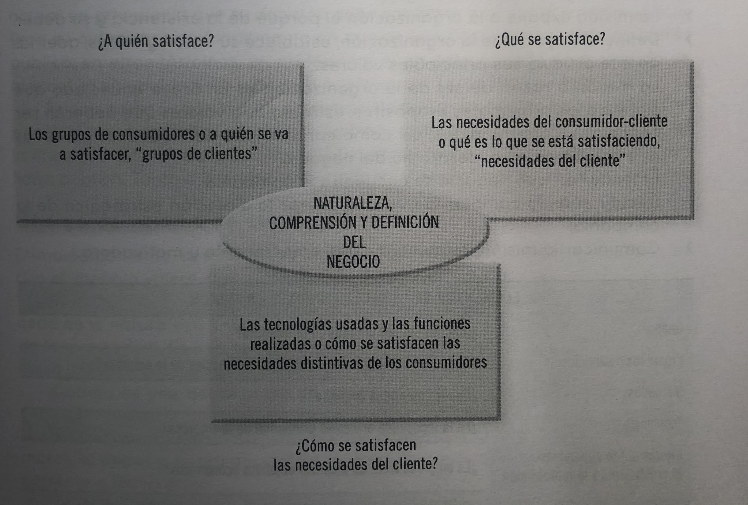
1. Naturaleza y definición de negocio

Slide 7
2. Misión, Visión y Valores.
a) Misión: Es la razón de ser y fin de la empresa. Es el objetivo más genérico de la organización y el camino para llegar a la visión. ¿Por qué haz creado la empresa?
b) Visión: es la visión del futuro, la imagen que tienes de tu empresa a largo plazo. Con ella describes hacia donde te diriges. ¿Dónde ves a tu empresa en unos años?
c) Valores: son principios o criterios que regulan el código de conducta de tu empresa. ¿Qué estas dispuesto a hacer y que no para lograr tus objetivos?

Slide 8
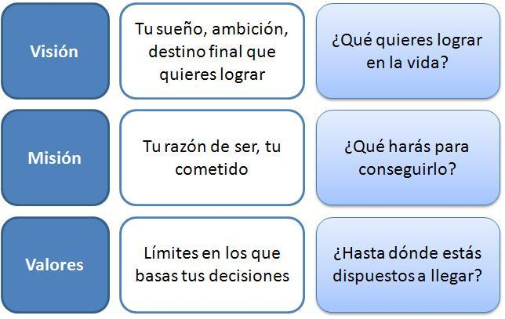
MISIÓN, VISIÓN Y VALORES

Slide 9
3. Definición de objetivos.
Los objetivos estratégicos son los resultados específicos que pretenden alcanzar las instituciones para realizar su visión y misión.
Se enfoca en: ¿Qué queremos? ¿Qué deseamos? ¿Qué vamos a hacer.
Son los medios para alcanzar los fines.
Características: desafiantes, mensurables, consistentes, específicos, alcanzables, claros, motivantes y por orden de prioridad.

Slide 10
4. Fijación de objetivos
Los objetivos sirven como patrones para seguir la trayectoria de rendimientos y avance de la empresa.
El propósito de establecer objetivos es transformar la declaración de la misión y la dirección de la organización.
Establecer objetivos implica fijar un conjunto de resultados deseados que requieren un mayor esfuerzo y disciplina.

Slide 11
5. Estrategias
- Etimológicamente: “el que guía”, “el que dirige”.
- Capacidad y habilidad para dirigir un asunto, hasta conseguir el objetivo propuesto.
- Son los medios para alcanzar los fines.
- Son las líneas de acción en el proceso de planeación para alcanzar los objetivos.

Slide 12
PLANEACIÓN TÁCTICA
- Def:
Es aquella que busca desarrollar a nivel de mandos intermedios (gerencias o departamentos), las estrategias planteadas, para volver a desarrollarlas a nivel de área.
Generalmente a corto y mediano plazo.

Slide 13
PLANEACIÓN OPERATIVA
- Def:
Hace referencia a la planeación del día a día.
Con ella lo que se busca es ¿Qué hacer? ¿Cómo hacerlo?
Su enfoque esta en las personas que se encuentran en el nivel operacional: supervisores.

Slide 14
ACTIVIDAD
*En pareja (2), respondan siguientes preguntas:
1) Investigue sobre una empresa lo siguiente:
- Misión, Visión y Valores.
- Objetivos y estrategias.
2) ¿Cuál es la diferencia entre planeación estratégica y táctica?
FECHA ENTREGA: 13 SEPTIEMBRE
Correo : cristiandanoun@gmail.com

Slide 15
CIERRE
*RESPONDA LAS SIGUIENTES PREGUNTAS. JUSTIFIQUE

